Slide 1


Slide 2
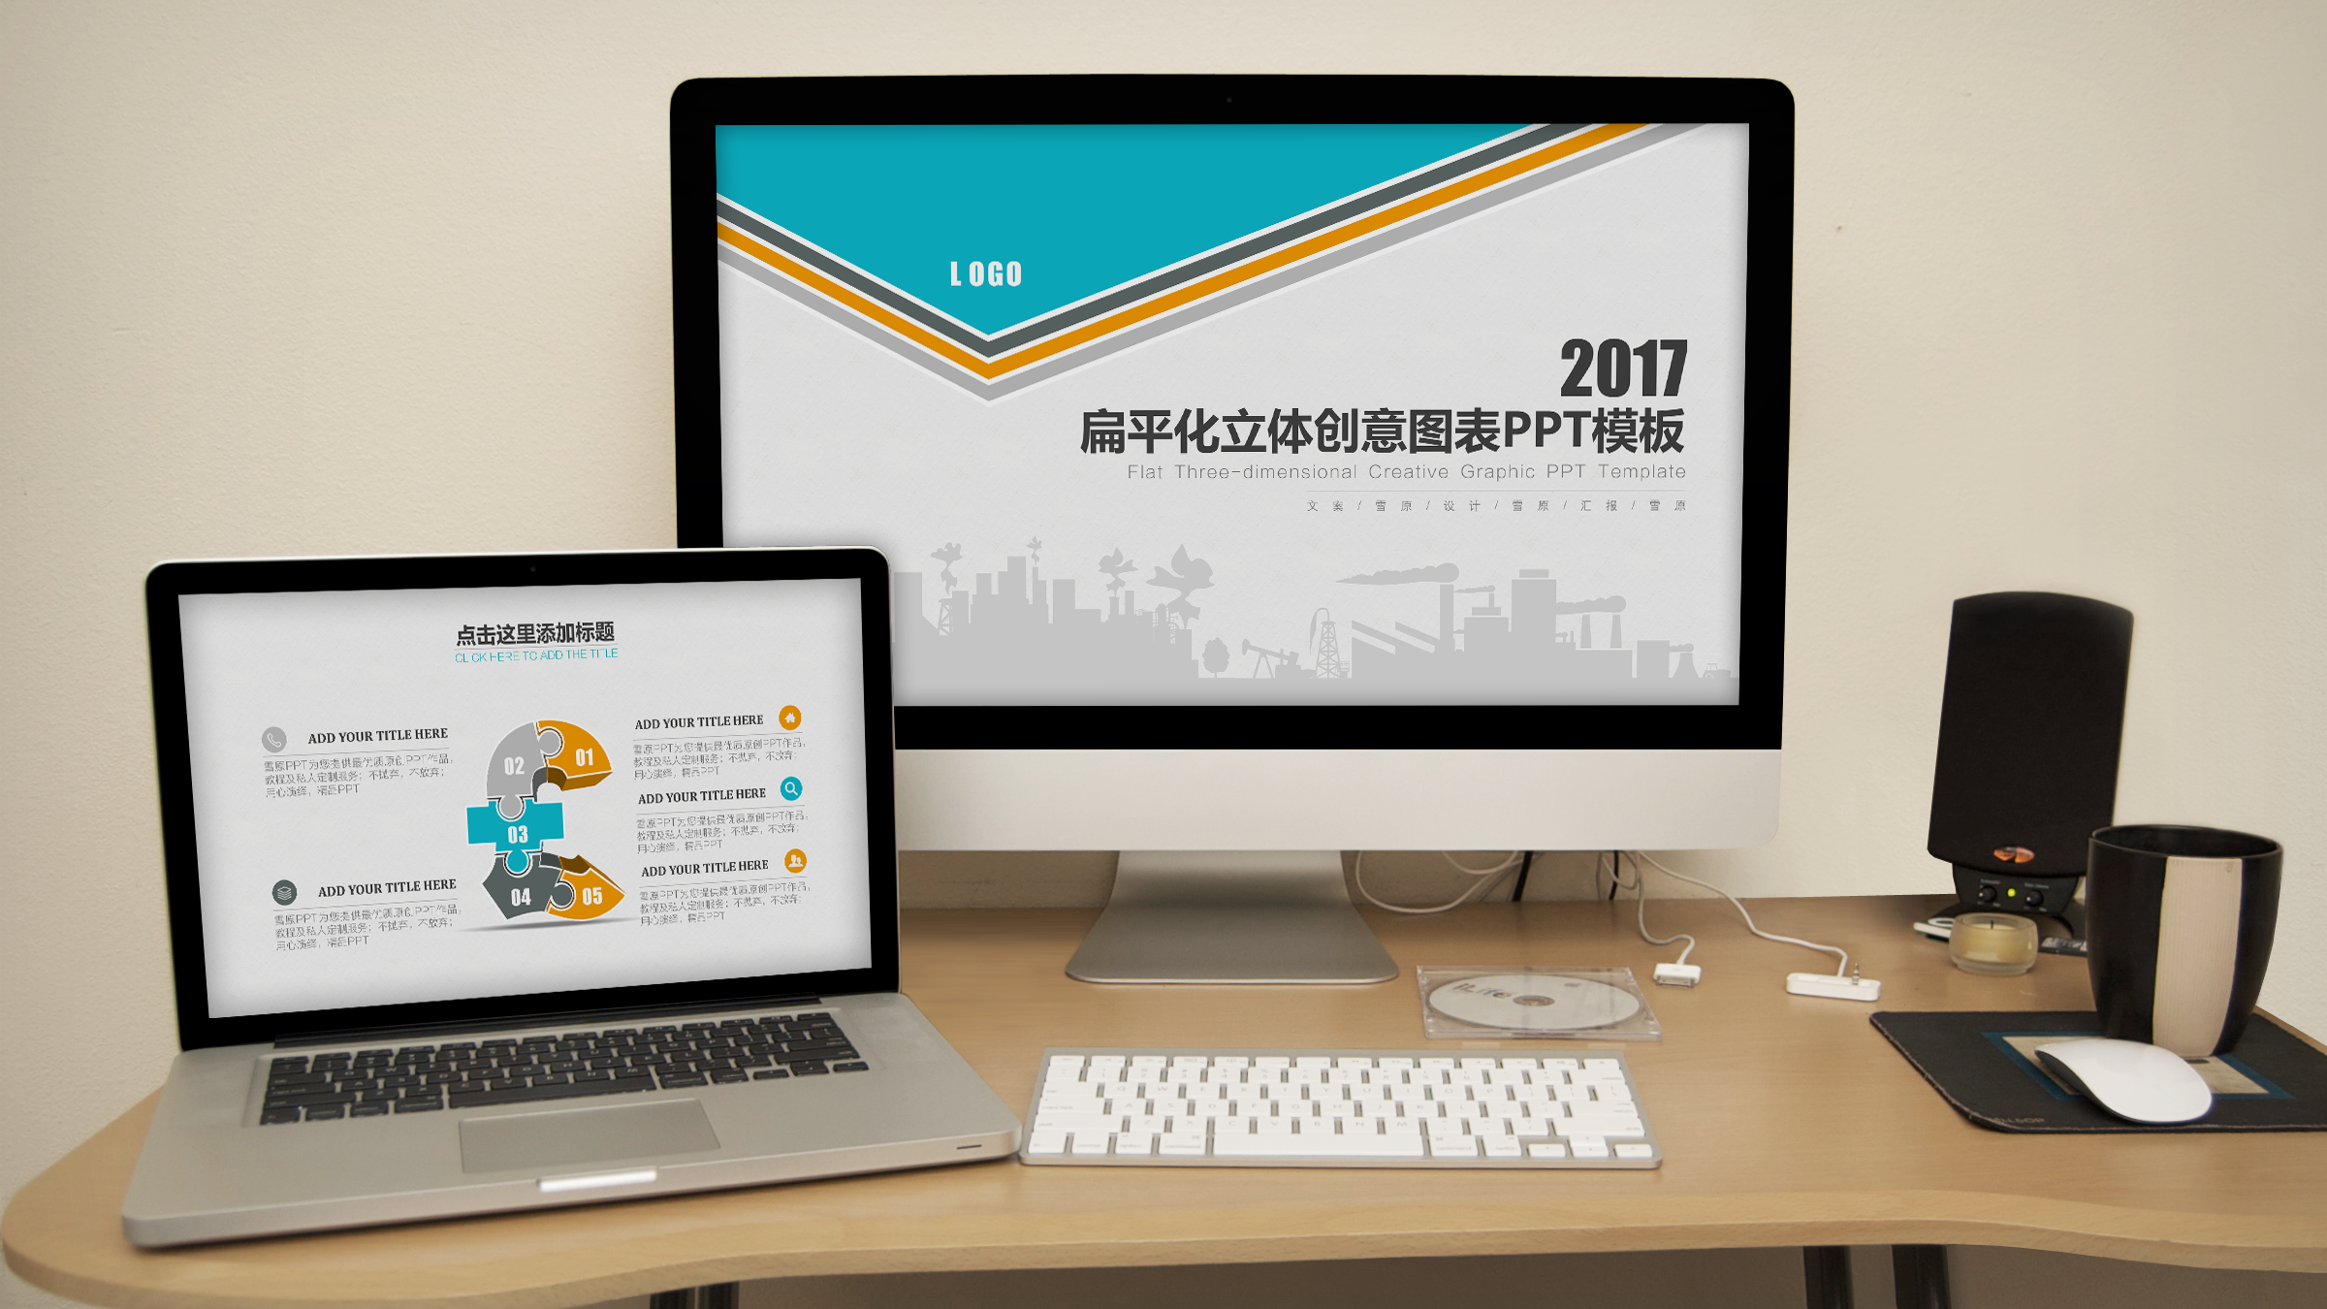

Slide 3
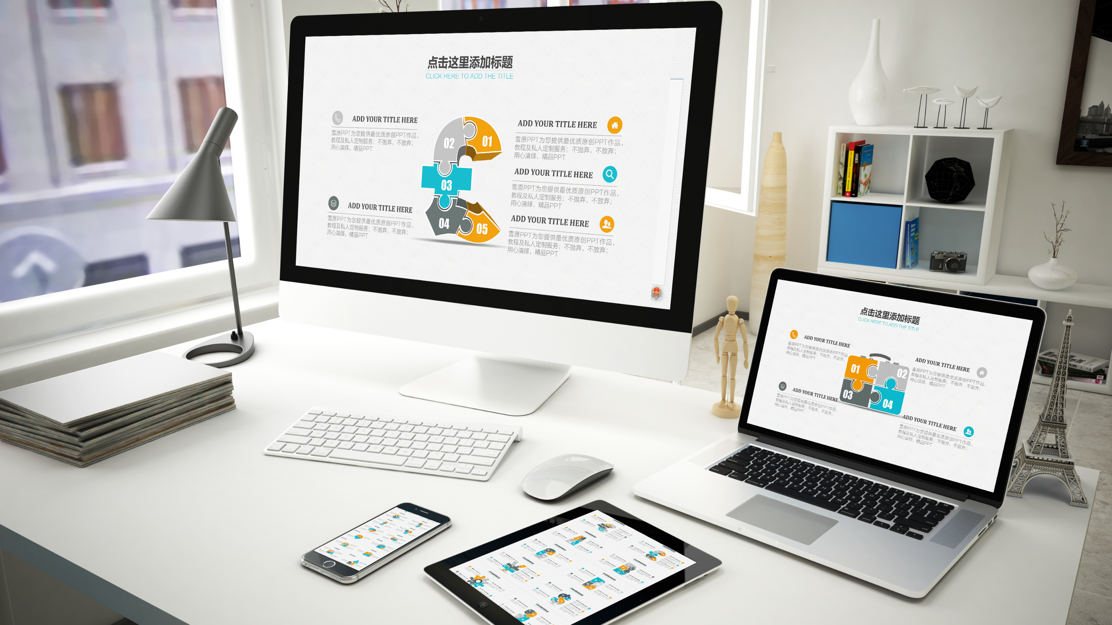

Slide 4
2018
App-Link开发平台商业计划书
D打造最强的小程序开发利器，共筑小程序商业蓝海
蔡笋/深圳市觅云网络有限公司

Slide 5
本次融资融源原因
咫尺网络的小程序生态圈
01
咫尺网络目前正在构建围绕小程序生态圈的商业蓝海，打造专属于咫尺网络的技术护墙河
02
小程序2018年质的变化
2017年是小程序数量爆发的一年，2018年则是小程序量变到质变的一年，抓住这个基于，发展出自己的商业发展模式

Slide 6
咫尺网络的需求需要
解决需求、成就未来
定制化订单的亿元规模
截止18年3月，已有4000个定制需求在咫尺网络中积累，预估年底将突破1万，按最低的开发价格1万元计算，已经是突破一亿元的商业规模。
01
定制化的订单难以处理
高度标准化的商业产品是咫尺网络的优势和市场亮点，为了保持高度标准化在某程度上放弃了定制化产品的需求
02
竞争对手的此消彼长
03
如何不把亿元级别的商业机会流于竞争对手，是咫尺网络目前不得不面对的问题

Slide 7
打造小程序开发者生态圈
围绕极速应用平台打造的技术护城河
解决标准化产品的10%定制
开发者社区的插件商城
标准化产品基本上已经解决了B端用户90%的商业需求，剩下的10%定制需求完成即可完成任何的定制化业务订单
软件开发人员通过成为咫尺网络的开发者，以开发插件的方式，为标准化产品提供开发技术，咫尺网络则让利开发者B端用户的插件消费所得。
01
02
快速消化市场需求
打造技术护城河
03
04
只有快速消化市场需求，能够建设咫尺网络的品牌和商业价值，更加巩固市场地位
通过开发人员的加入，让咫尺网络在小程序的业务研发领域得到质的提升，并得到一条技术护城河

Slide 8
App-Link是什么
一个开发移动互联网软件的软件
面向软件开发人员使用
快速开发移动互联网产品
01
App-Link面向软件开发人员提供软件开发服务，减轻他们的开发效率和成本
0
通过提供技术人员开发服务，让他们能够快速地开发出移动互联网产品，帮助甲方快速获得产品并投入市场
02
03
专注于开发的产品多样性
解决方案商城
App-Link专注于让开发者可以利用平台开发不同类型产品的设计，让开发人员能够尽可能解决其甲方的商业需求
当开发者完成开发后，可以将其产品在解决方案商城中购买，实现技术共享，也让更多同类型需求的商业订单能够更快速实现
04

Slide 9
App-Link的特点
如何在软件开发过程中扮演重要角色
不用写代码的高效率
自动生成管理后台的成本节约
通过模型设计和自动生成等开发技术，开发者可以不需要写代码即完成70%的开发工作量
02
通过自动生成后台管理系统和接口的技术，开发团队不再需要后台系统开发、数据库管理员和接口开发，有效降低人员成本和技术成本。
01
03
随意改数据结构的快速试错
04
快速添加数据对象的快速迭代
App-Link通过其相关敏捷开发思想，开发者可以随意修改数据结构而不会有牵一发而动全身的顾虑，允许其甲方快速试错，而不会像普通的外包，必须根据初始需求无法修改
通过快速添加系统的数据对象，就可以添加产品的功能模块，可以以另一种敏捷开发的方式允许甲方快速迭代，产品设计更加符合其用户需求

Slide 10
咫尺网络构建生态圈的发展机遇
创业团队求之不得的发展机遇
定制化订单的解决能力
01
App-Link专注于定制化需求的解决能力，可以帮助咫尺网络解决其累计的商业订单。
专注于小程序方向
完全自主研发的平台
小程序通过其大量的特点和优势，已经向生态圈诠释了他将会是渐进式编程框架的佼佼者，未来依赖小程序的无限商机，打造最强的小程序开发平台
自己研发的平台自己写的代码，爱怎么就怎么改，可以跟咫尺网络打强配合，一起在小程序的竞争中，杀出一条光明大
03
02

Slide 11
发展阶段一：专为咫尺网络而打造的插件编码平台
CLICK HERE TO ADD THE TITLE
直接利用接口进行插件开发
和极速应用平台强整合
App-Link提供极速应用的接口开发技术，开发者在快速开发的过程中，可以直接使用极速应用平台的数据接口，而不需要去了解相关的开发技术，降低开发人员的技术门槛，专注于定制化需求的解决方案。
开发者完成插件后，可以直接将插件推送到极速应用平台，完成开发流程的完全整合
01
02
04
03
专注小程序特点的研发
专注咫尺插件特点的研发
App-Link可以专注于添加针对小程序特点的功能特点，让开发者更加简单地使用App-Link进行小程序的开发。
App-Link可以专注于添加针对咫尺网络标准产品特点的功能特点，让开发者更加简单地使用App-Link进行咫尺网络插件的开发。

Slide 12
发展阶段二：对开发者开放
CLICK HERE TO ADD THE TITLE
导入咫尺开发者社区的资源
小程序插件开发环境支持
02
咫尺网络已经完成了开发者社区的建设，App-Link有能力对开发者进行技术开放，让其它的开发者用App-Link平台进行开发小程序和咫尺插件
01
App-Link将会为开发者社区的开发者提供最舒适的小程序开发环境，利用nodejs，一键构建开发空间，直接进行开发。
03
定制化订单资源导入
04
项目及插件共享市场
App-Link将会直接导入咫尺网络的定制化订单资源，开发者可以接单的方式完成相关的定制化订单，以获取丰富的汇报，App-Link可以作为保障平台
05
开发者通过完成项目，不只是解决定制化单据的需求，也可以通过插件的销售获得相关的收入，甚至共享代码拥有权，自己向用户使用相关技术完成项目开发

Slide 13
本次融资融源的目的
通过本次的融资融源
提升平台的技术和功能
打造小程序技术团队
01
通过不断地消化咫尺网络的定制化订单，能够有足够的资源来做平台的技术升级，打造最强的定制化开发平台。
02
通过资源和资金的投资协助，App-Link能够通过业务处理能力，打造产品设计能力强的小程序技术团队。
打开市场的突破点
04
03
帮助开发者成功的初心
通过帮助咫尺网络完成定制化订单的开发，借助咫尺网络的蓝海布局，快速走向市场，突破竞品对手的技术防线
实现App-Link的项目初心，帮助开发人员获得成功，带来开发价值

Slide 14
融资计划
深圳市觅云网络有限公司
100万元的30%股权置换
02
01
50%用于技术团队打造
03
04
10%用于日常营运
40%用于场地设备租赁
05

Slide 15
联系方式
蔡笋，31岁 | App-Link唯一创始人，深圳大学硕士，PMP
ipiao.com主要开发者，已被星美国际收购
曾就职于金蝶软件 K3Cloud项目的研发，金蝶软件新一代的ERP产品，年收益千万人民币以上
就职于晨星资讯AdvisorWorkstaion产品的Dev-Ops，年收益5000万美金以上
创立深圳市觅云网络有限公司
联系电话：13751082562
微信/QQ： 359304951
邮箱：alucard263096@126.com

Slide 16
PPT模板下载：www.1ppt.com/moban/ 行业PPT模板：www.1ppt.com/hangye/
节日PPT模板：www.1ppt.com/jieri/ PPT素材下载：www.1ppt.com/sucai/
PPT背景图片：www.1ppt.com/beijing/ PPT图表下载：www.1ppt.com/tubiao/
优秀PPT下载：www.1ppt.com/xiazai/ PPT教程： www.1ppt.com/powerpoint/
Word教程： www.1ppt.com/word/ Excel教程：www.1ppt.com/excel/
资料下载：www.1ppt.com/ziliao/ PPT课件下载：www.1ppt.com/kejian/
范文下载：www.1ppt.com/fanwen/ 试卷下载：www.1ppt.com/shiti/
教案下载：www.1ppt.com/jiaoan/ PPT论坛：www.1ppt.cn
L
O
G
O
感谢您的观赏
THANK YOU FOR WATCHING

